Slide 1
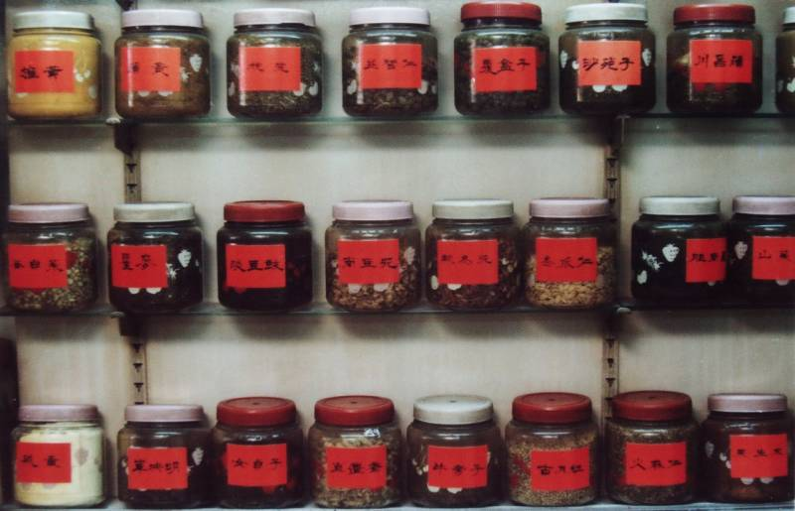
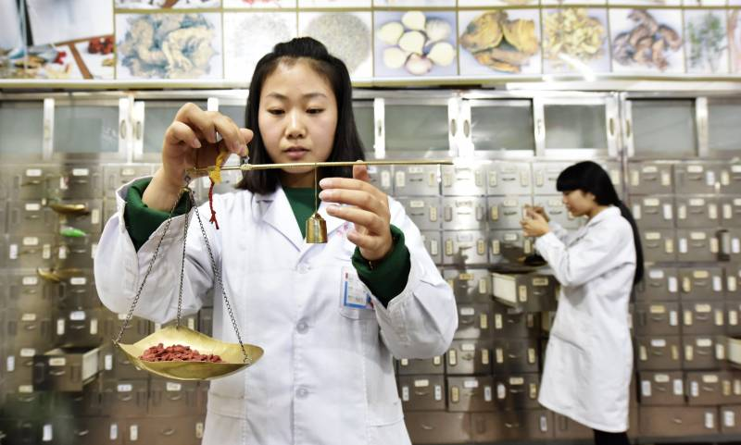
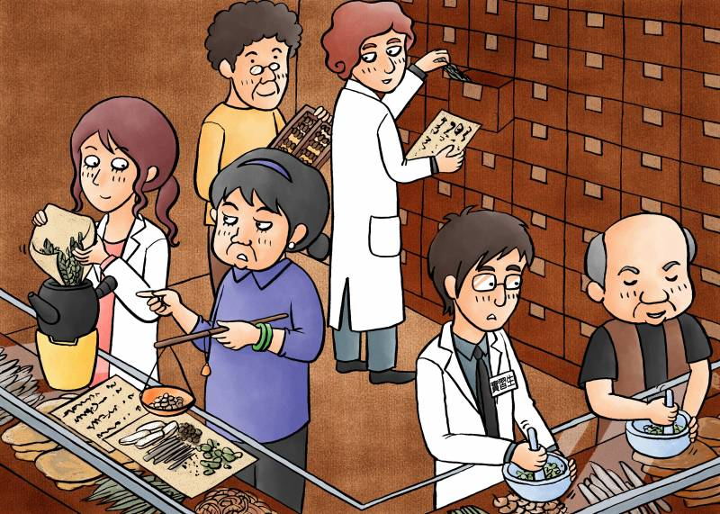
中醫

Slide 2
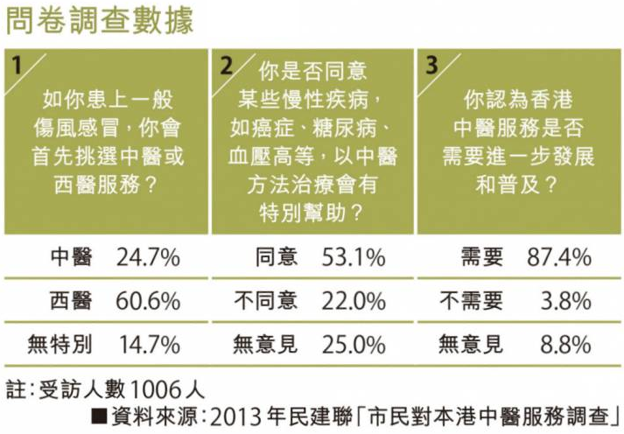
香港市民對中醫的看法

Slide 3
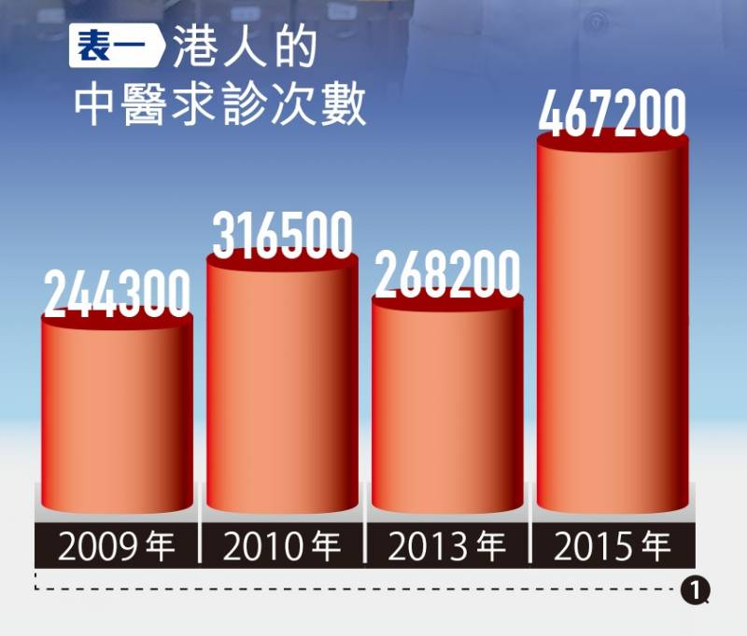
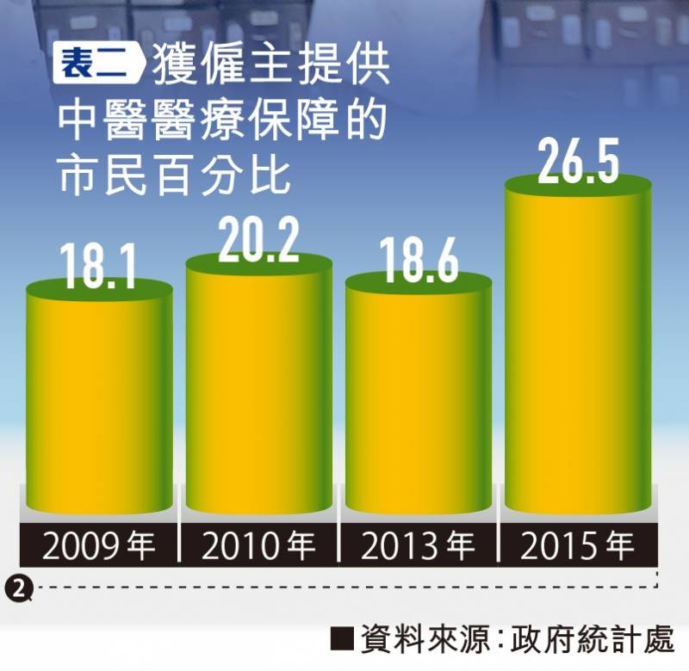
試描述以上兩個圖表的數據，並指出反映什麼現象。
（4分）

Slide 4
試描述以上兩個圖表的數據，並指出反映什麼現象。（4分）
數據描述
港人的中醫求診次數由2009年的約24萬次，輕微升至2010年的約31萬次，至2015年達46萬次，與2009年的數字相比，升幅接近一倍。
獲僱主提供中醫醫療保障的市民的百分比由2009年的18.1%升至2015年的26.5%，有顯著升幅，但仍只佔總數約四分一。
進階解讀
港人逐漸傾向選擇求診中醫，顯示港人對中醫的接受程度提高，這或與政府推出的扶助中醫發展的政策有關，例如法例承認中醫向工傷僱員所發出的證明等。
愈來愈多僱主為僱員提供中醫醫療保障，惟比例仍然比西醫低，可見大部分企業未配合市民日漸傾向使用中醫服務的趨勢。

Slide 5

文化及宗教對健康和公共衞生的影響
公共衛生
文化因素如何影響人們對公共衞生的認識？
文化與我們對公共衞生的理解有甚麼關係？
不同文化背景的人可能對健康有不同的文化假設
例如中國人較接受傳統中醫如針灸治療。

Slide 6
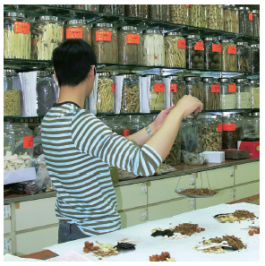

文化及宗教對健康和公共衞生的影響
中華文化
文化因素如何影響人們對公共衞生的認識？
傳統中醫的概念是甚麼？
傳統中醫強調健康是身心和大自然協調的狀態。
道家思想是中國人解釋健康和疾病的哲學基礎。

Slide 7
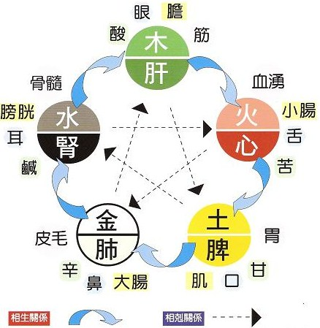
中醫五行學說

Slide 8
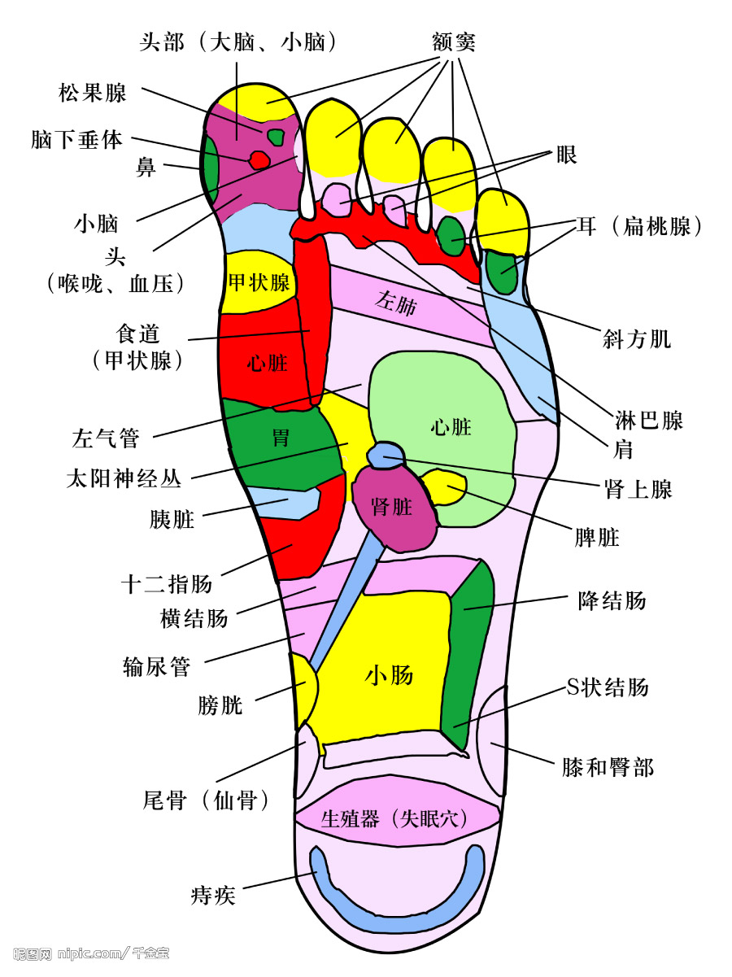

Slide 9
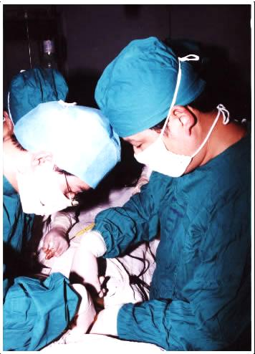
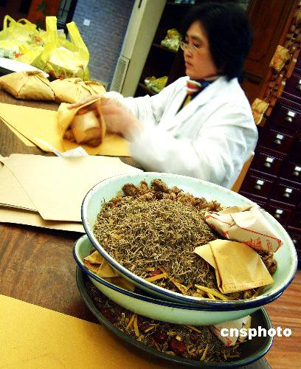
中、西醫的差別
公共衛生
中醫
西醫
I) 建基於中國哲學思想
II) 陰陽五行學說
III) 疾病因調和失衡
IV) 主要使用草藥和針灸
V) 推崇古籍重視古人經驗
I) 建基於自然科學知識
II) 病菌論
III) 微生物、宿主、環境
IV) 依靠儀器和藥物
V) 從科學和科技發展知識

Slide 10
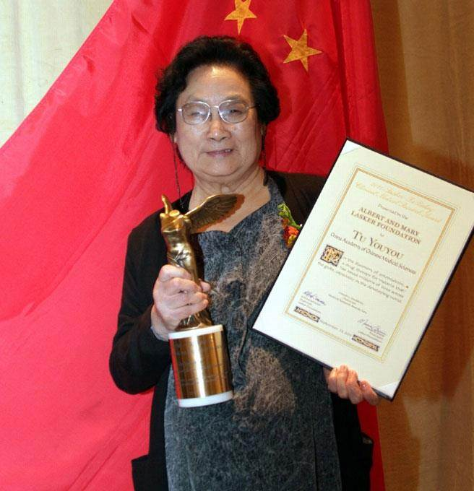
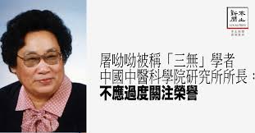
中醫為中國軟實力把脈
綜合國力
（無海歸背景、無博士、院士頭銜）
世界衞生組織在2004年將青蒿素複合藥列為治療瘧疾首選藥物，治癒率高達97%。
中國藥學家屠呦呦獲諾貝爾生理學或醫學獎，是因從中藥中抽取的青蒿素，貢獻甚鉅。
青蒿素複合藥的普及令非洲國家瘧疾死亡率顯著下降(2008年比2000年下降了66%)
可見，中醫藥已具備改變世界醫藥觀念的實力。

Slide 11
中醫在香港未來發展的趨勢：中西醫結合
利用中醫理論的優勢，攻陷現代醫學束手無策的慢性疾病
西醫的論証方式，以大量相關研究填補中醫臨床療效的缺陷，增加其認受性
影片： 鏗鏘集「中西醫齊下」https://www.youtube.com/watch?v=FwBFBhBsz5c
思考：
  參考影片中的例子，中西醫可以怎樣互補不足，相得益彰？
  中醫藥要得到國際認可有什麼困難？
  中西醫結合治療如何有助應付現今的醫療／社會發展趨勢？

Slide 12
中醫在香港未來發展的趨勢：中藥標準化
政府着手發展鑑定中藥品質的科研產業
影片: 鏗鏘集「從傳統到現代」 https://www.youtube.com/watch?v=iT_ZaCYxZOg
思考：
  為什麼政府要成立中成藥註冊制度？
  多種中藥產品未能成功正式註冊為中成藥，原因為何？這會對不同持份者構成什麼影響？
  承上兩題，這顯示了中醫藥和現代醫藥有什麼不同之處？

Slide 13
問題１：指出及說明香港發展中醫藥產業對
港人生活素質的影響。（８分）
正面影響
負面影響
新型產業促進經濟增長
  香港在產品科研檢測有一定水平，具備中西醫人才，加上各國對健康產業漸趨重視，中醫藥可成為香港對外經濟的發展契機。
提升基層醫療質素
  香港中醫藥質素參差不齊，發展產業可藉以加強監管，同時可為市民提供西醫以外選擇，長遠可望促進港人健康水平。
開發過快不利普及
  產業開發過快會令價格廉宜的中藥材價格上升，甚至引起坊間炒賣，不利基層市民求醫，甚至導致過度採伐中藥，無藥可用。
質素難保損害健康
  中醫藥應用欠缺客觀安全標準，在初期難以訂立統一尺度，療法藥品良莠不齊，或有不法商人誇大藥效謀利，難以保障市民健康。

Slide 14
問題２：「向外推廣文化遺產不利文化保育。」你是否同意此說法？解釋你的答案。（10分）
不同意
同意
旅遊產業帶來實際破壞
  遊客不尊重古蹟帶來的蓄意損毀、過度開發和污染，消耗速度高於修復等問題，都會直接損害物質遺產及周邊文化特色。
經濟開發淘空文化價值
  為迎合旅遊業或投資以增加收入，主辦方不惜將文化特色和傳統精神置於次要位置，形式化下令文化保育名存實亡。
邊緣文化更易遭受遺忘
  難被用作向外推廣的邊緣文化或須為其他主流文化讓路，功利觀下所得資源勢必更少，更難獲得生存機會。
文化產業產出保育資金
  將特定古蹟或習俗發展成旅遊特色，吸引旅客，能帶來可觀收入，或迫使政府投入資金，有利保存遺產。
宣揚文化引起各界關注
  向外推廣令部分被邊緣化的文化重新受到注視，讓更多人接觸，令它們得以傳承下去，甚至成為軟實力發揚光大。
激發文化創新，有助傳承
  要在現代社會弘揚傳統須增添文化活力才可能外輸出，向外推廣可豐富文化的內涵，避免因不合時宜而遭淘汰。

